Slide 1


Tiết 37,38 - Bài 27:
Cuộc kháng chiến toàn quốc chống thực dân Pháp xâm lược kết thúc (1953-1954)

Slide 2

I. Kế hoạch Na-va của Pháp – Mĩ
Tình hình quân Pháp sau 8 năm tiến hành chiến tranh ở Đông Dương
  - Số quân thiệt mạng ngày một tăng cao
  - Chi phí cho chiến tranh tăng
  - Nhận viện trợ của Mĩ không ngừng tăng
  - Vùng chiếm đóng bị thu hẹp
  - Mất thế chủ động trên chiến trường

Slide 3
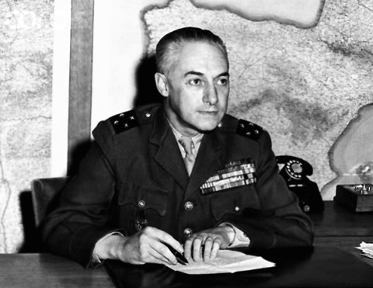
I. Kế hoạch Na-va của Pháp - Mĩ
*Hoàn cảnh:7/5/1953, tướng Na-va sang làm tổng chỉ huy quân Pháp ở Đông Dương. Đề ra kế hoạch quân sự Na-va.
Na-va là 1 viên tướng thân Mĩ, nổi tiếng tài giỏi, đang giữ chức Tổng tham mưu trưởng lục quân trong khối quân sự Bắc Đại Tây Dương (NATO). Chính vì thế cả Pháp và Mĩ đều rất tin tưởng vào Na-va. Hi vọng Na-va sẽ làm thay đổi được cục diện chiến tranh.
Henri Navarre (1898- 1983)

Slide 4
I. Kế hoạch Na-va của Pháp - Mĩ
*Nội dung: SGK
* Biện pháp:
- Xin tăng thêm viện trợ quân sự từ Mĩ.
- Tăng thêm 12 tiểu đoàn bộ binh, tập trung ở Đồng bằng Bắc Bộ 44 tiểu đoàn.
- Ra sức tăng cường lực lượng ngụy quân.

Slide 5
Mĩ viện trợ cho Pháp trong chiến tranh ở Đông Dương
Năm | Tỉ Franc | Tỷ lệ trong ngân sách Đông Dương
1950 | 52 | 19%
1951 | 62 | 16%
1952 | 200 | 35%
1953 | 285 | 43%
1954 | 555 | 73%
Notes:
Copyright © 2004 Doan Van Hung- Khoa Lich Su, Dai hoc QuyNhon

Slide 6
II. Cuộc tiến công chiến lược Đông – Xuân 1953 – 1954 và chiến dịch lịch sử Điện Biên Phủ 1954.
1. Cuộc tiến công chiến lược Đông – Xuân 1953-1954

Slide 7
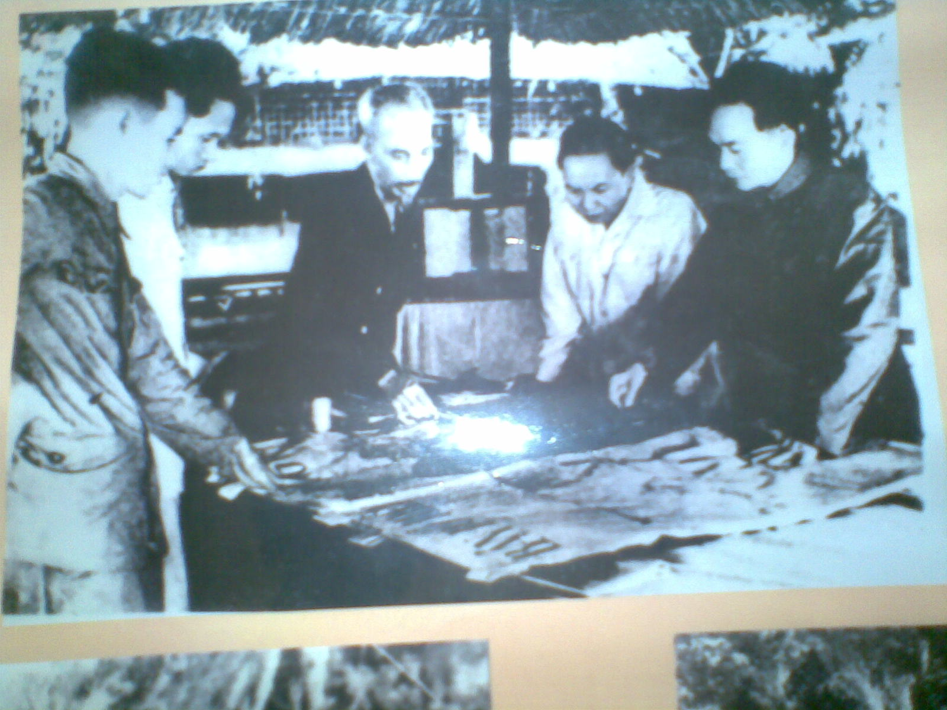
Nguyễn Chí Thanh
Phạm Văn Đồng
Hồ Chí Minh
Trường Chinh
Võ Nguyên Giáp
Bộ Chính trị Trung ương Đảng họp quyết định
chủ trương tác chiến Đông - Xuân 1953 - 1954

Slide 8
Thời gian | Khu vực quân ta tiến công | Vùng đất đai được giải phóng | Nơi địch phải điều quân tăng cường
12-1953
Lai Châu
Giải phóng
Lai Châu
Điện Biên Phủ
(nơi tập trung quân thứ 2)
Giải phóng
Thà khẹt
Xê - nô
(nơi tập trung quân thứ 3)
12-1953
Trung Lào
1-1954
Giải phóng
Phong Xa - lì
Luông Pha – bang
(nơi tập trung quân thứ 4)
Thượng Lào
2-1954
Giải phóng
Kon Tum
Plây - ku
(nơi tập trung quân thứ 5)
Bắc Tây Nguyên

Slide 9
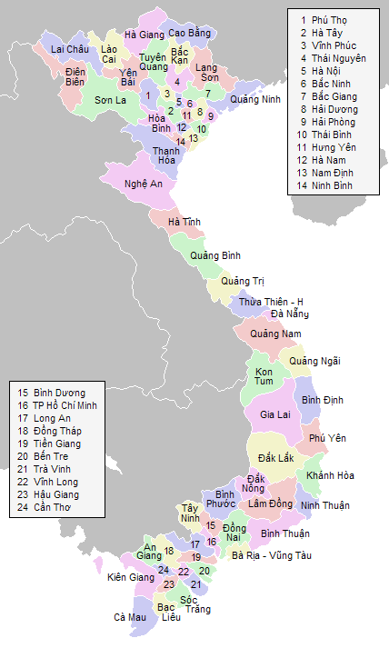
Cuộc tiến công chiến lược Đông - Xuân 1953-1954, đã buộc địch phải phân tán lực lượng để đối phó. Điểm then chốt của kế hoạch Na-va là tập trung quân cơ động chiến lược, nhưng khối quân cơ động mà địch tập trung ở đồng bằng Bắc Bộ đã buộc phải phân tán để đối phó với các cuộc tiến công của ta, có nghĩa là kế hoạch Na-va bước đầu đã bị phá sản.
Phong-xa- lì
2
1
Sầm Nưa
Luông Pha -bang
4
Viên chăn
Thà Khẹt
L À O
THÁI LAN
3
Xê-nô
Xa-van-na-khẹt
5
Plâyku
CAM – PU - CHIA
Phnôm pênh
Lược đồ chiến cuộc Đông - Xuân 1953-1954

Slide 10
II. Cuộc tiến công chiến lược Đông – Xuân 1953 – 1954 và chiến dịch lịch sử Điện Biên Phủ 1954.
2. Chiến dịch lịch sử Điện Biên Phủ 1954.
* Âm mưu của Pháp:
+ Xây dựng Điện Biên Phủ thành tập đoàn cứ điểm mạnh nhất ở Đông Dương.
+ Lực lượng địch gồm: 16200 tên đủ các binh chủng.

Slide 11
? Tại sao thực dân Pháp chọn Điện Biên Phủ để xây dựng thành tập đoàn cứ điểm quân sự mạnh nhất Đông Dương ? Pháp - Mĩ đã xây dựng cứ điểm Điện Biên Phủ như thế nào ?

Slide 12

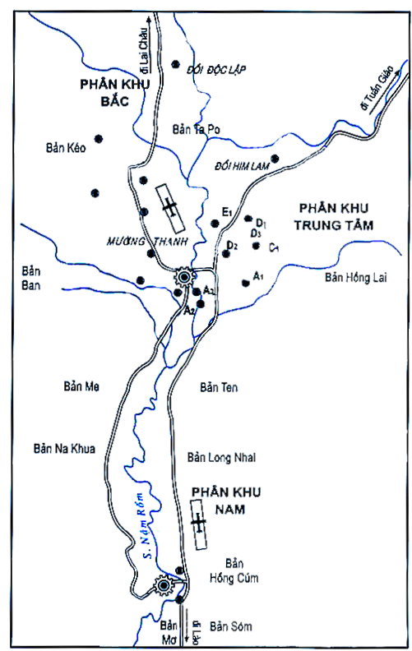




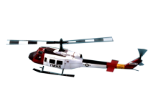
PHÂN KHU BẮC
L À O
PHÂN KHU TRUNG TÂM
Sân bay
Sở chỉ huy địch
CAM PU CHIA
PHÂN KHU NAM
LƯỢC ĐỒ CỨ ĐIỂM ĐIÊN BIÊN PHỦ

Slide 13
II. Cuộc tiến công chiến lược Đông – Xuân 1953 – 1954 và chiến dịch lịch sử Điện Biên Phủ 1954.
2. Chiến dịch lịch sử Điện Biên Phủ 1954.
* Diễn biến của chiến dịch:

Slide 14

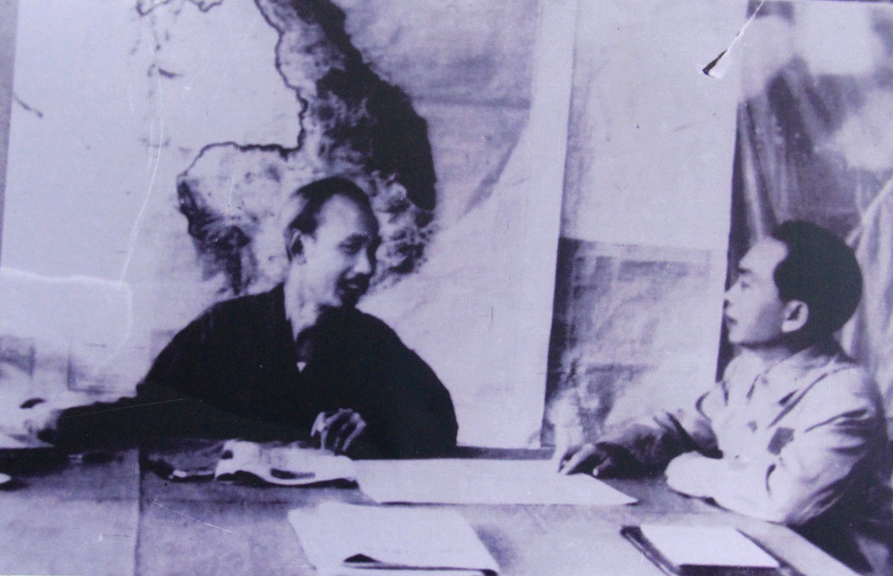
Chủ tịch Hồ Chí Minh đã căn dặn Đại tướng Võ Nguyên Giáp: "Trận này rất quan trọng phải đánh cho thắng. Chắc thắng mới đánh, không chắc thắng không đánh".
Ngày 14/1/1954, Đại tướng Võ Nguyên Giáp đã đưa ra phương án "đánh nhanh, giải quyết nhanh“.
Ngày đêm 25/1/1954, Đại tướng Võ Nguyên Giáp đã suy nghĩ và đưa ra "quyết định khó khăn nhất trong đời cầm quân", chuyển từ "đánh nhanh, giải quyết nhanh", sang "đánh chắc, tiến chắc", đánh dài ngày theo kiểu bóc vỏ từng cứ điểm đối phương.

Slide 15
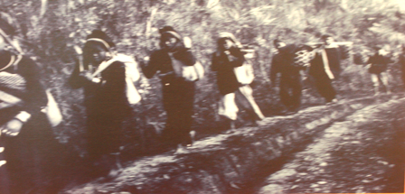
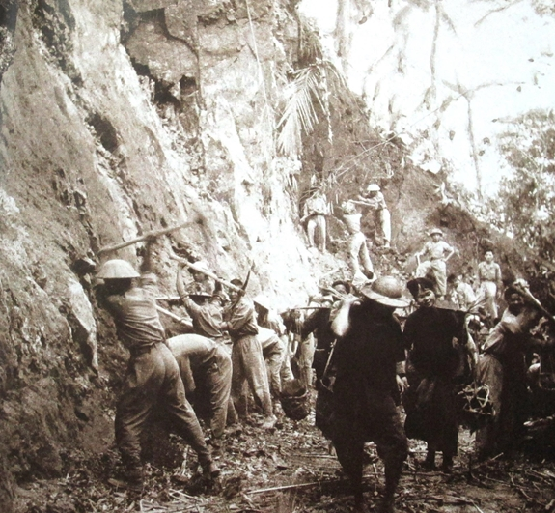
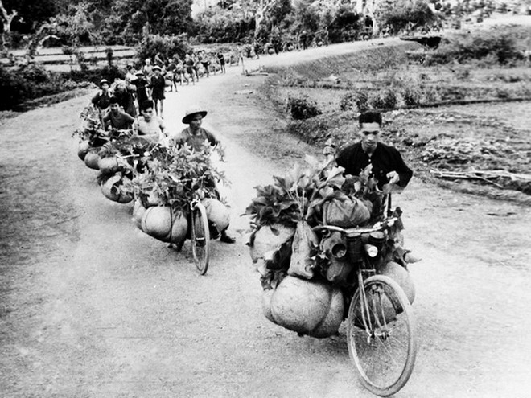
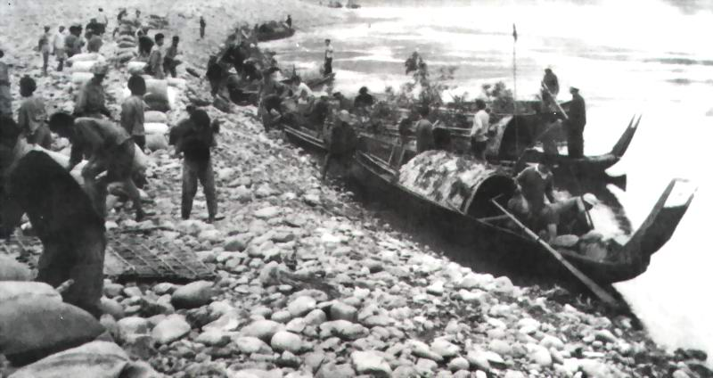
Đồng bào các dân tộc Lai Châu tiếp lương, tải đạn phục vụ chiến dịch Điện Biên Phủ 1954
Bộ đội và dân công mở đường từ
Tuần Giáo vào Điện Biên Phủ
Dân công hỏa tuyến vận chuyển hàng hóa trong chiến dịch Điện Biên Phủ 1954
Đoàn thuyền lương phục vụ chiến dịch

Slide 16
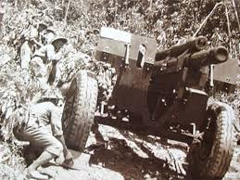
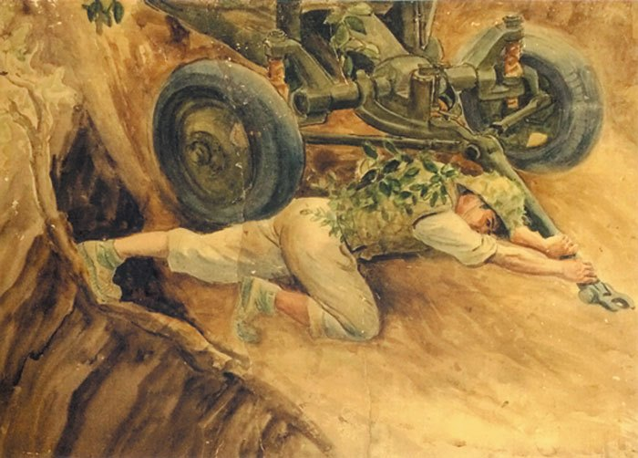
Kéo pháo trong chiến dịch Điện Biên
Tô Vĩnh Diên lấy thân mình chèn pháo

Slide 17
1)
Chiến dịch Điện Biên Phủ được bắt đầu và kết thúc ngày, tháng, năm nào ?
13 - 3 - 1954 đến hết ngày 7 - 5 - 1954
4)
3
Đợt ...... :
(1/5 → 7/5/1954) ,....
tiến công các cứ điểm còn lại ở phân khu Trung tâm và phân khu Nam. Chiều 7 - 5, tướng Đờ Ca-xtơ-ri cùng toàn bộ Ban tham mưu của địch đầu hàng.
2)
1
Đợt ......:
(13 → 17/3/1954),.......
Diễn biến
quân ta tiến công tiêu diệt cụm cứ điểm Him Lam và toàn bộ phân khu Bắc
?
3)
2
Đợt ...... :
(30/3 → 30/4/1954),..............
quân ta tiến công tiêu diệt các cứ điểm phía đông phân khu Trung tâm

Slide 18
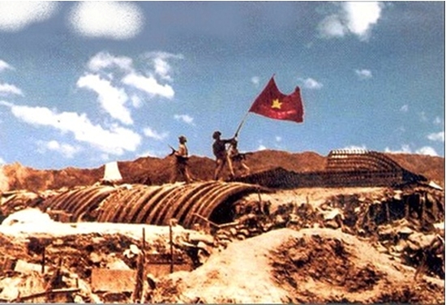
Lá cờ "Quyết chiến, Quyết thắng" tung bay trên nóc hầm Chỉ huy
báo hiệu Chiến dịch Điện Biên Phủ toàn thắng

Slide 19
II. Cuộc tiến công chiến lược Đông – Xuân 1953 – 1954 và chiến dịch lịch sử Điện Biên Phủ 1954.
2. Chiến dịch lịch sử Điện Biên Phủ 1954.
* Kết quả:
- Ta tiêu diệt và bắt sống toàn bộ quân địch ở tập đoàn cứ điểm Điện Biên Phủ: 16200 tên, hạ 62 máy bay, thu toàn bộ vũ khí, cơ sở vật chất, kĩ thuật.
* Ý nghĩa
- Chiến thắng Điện Biên Phủ đã giáng một đòn quyết định, đập tan hoàn toàn kế hoạch Nava.
- Giáng đòn quyết định vào ý chí xâm lược của thực dân Pháp, làm xoay chuyển cục diện chiến tranh Đông Dương.
- Trực tiếp đưa đến việc ký kết Hiệp định Giơnevơ, tạo điều kiện giải phóng một nửa đất nước.
- Chiến thắng Điện Biên Phủ mang tầm vóc thời đại, góp phần to lớn vào phong trào đấu tranh vì hòa bình, tiến bộ của nhân loại.

Slide 20
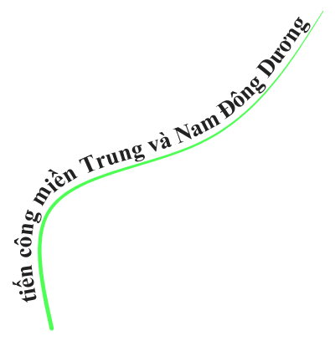
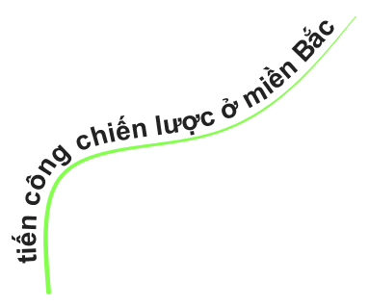
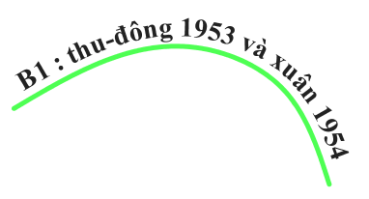




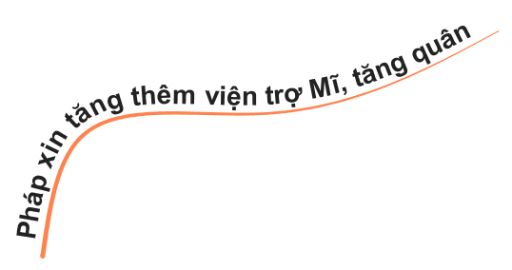
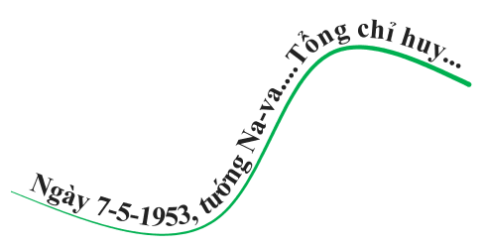

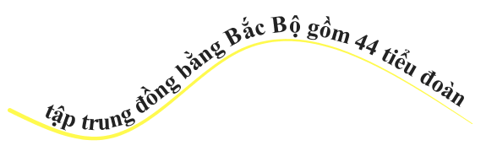



Slide 21

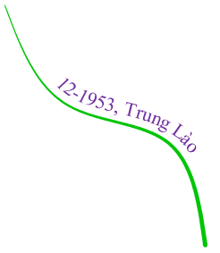
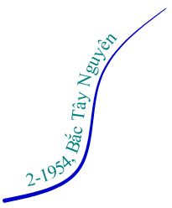
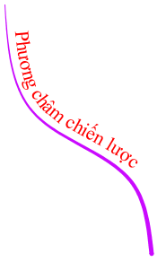


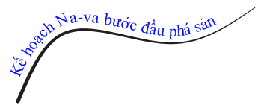
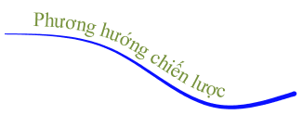


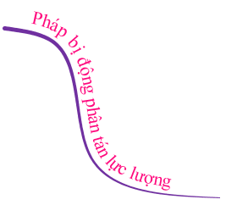
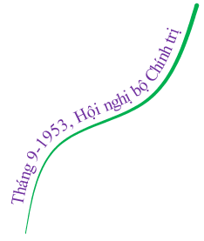


Slide 22
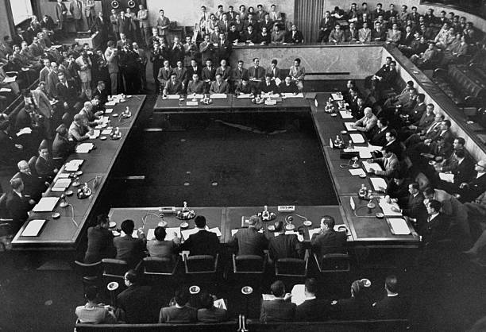
Bài 27: CUỘC KHÁNG CHIẾN TOÀN QUỐC CHỐNG THỰC DÂN PHÁP XÂM LƯỢC KẾT THÚC (1953 – 1954)
III Hiệp định Giơ ne vơ về chấm dứt chiến tranh ở Đông Dương.
Khung cảnh Hội nghị Giơ-ne-vơ năm 1954

Slide 23
Bài 27: CUỘC KHÁNG CHIẾN TOÀN QUỐC CHỐNG THỰC DÂN PHÁP XÂM LƯỢC KẾT THÚC (1953 – 1954)
III Hiệp định Giơ ne vơ về chấm dứt chiến tranh ở Đông Dương.
- Ngày 21-7-1954, Hiệp định Giơ-ne-vơ được kí kết.
* Nội dung cơ bản của Hiệp định:
+ Các nước tham dự Hội nghị cam kết công nhận độc lập, chủ quyền và toàn vẹn lãnh thổ của ba nước Đông Dương.
+ Hai bên tham gia chiến cùng ngừng bắn, lập lại hòa bình trên toàn Đông Dương.
+ Hai bên tham chiến thực hiện di chuyển, tập kết quân đội ở hai vùng, lấy vĩ tuyến l7 làm ranh giới quân sự tạm thời.
+ Việt Nam tiến tới thống nhất bằng cuộc tổng tuyển cử tự do trong cả nước sẽ tổ chức vào tháng 7-1956 dưới sự kiểm soát của một ủy ban quốc tế.

Slide 24
Bài 27: CUỘC KHÁNG CHIẾN TOÀN QUỐC CHỐNG THỰC DÂN PHÁP XÂM LƯỢC KẾT THÚC (1953 – 1954)
III Hiệp định Giơ ne vơ về chấm dứt chiến tranh ở Đông Dương.
- Ngày 21-7-1954, Hiệp định Giơ-ne-vơ được kí kết.
* Ý nghĩa của Hiệp định:
+ Là văn bản pháp lí quốc tế ghi nhận các quyền dân tộc cơ bản của nhân dân các nước Đông Dương.
+ Pháp buộc phải rút hết quân đội về nước, Mĩ thất bại trong âm mưu mở rộng và quốc tế hoá chiến tranh xâm lược Đông Dương:
+ Miền Bắc nước ta hoàn toàn giải phóng, chuyển sang giai đoạn cách mạng xã hội chủ nghĩa. Làm cơ sở cho cuộc đấu tranh thống nhất nước nhà.
IV. Nguyên nhân thắng lợi, ý nghĩa lịch sử của cuộc kháng chiến chống Pháp.
SGK

Slide 25
Bài 27: CUỘC KHÁNG CHIẾN TOÀN QUỐC CHỐNG THỰC DÂN PHÁP XÂM LƯỢC KẾT THÚC (1953 – 1954)
IV. Nguyên nhân thắng lợi, ý nghĩa lịch sử của cuộc kháng chiến chống Pháp.
1. Ý nghĩa lịch sử
*Đối với Việt Nam:
- Chấm dứt cuộc chiến tranh xâm lược và ách thống trị của thực dân Pháp trong gần một thế kỉ trên đất nước ta.
- Bảo vệ được thành quả của cách mạng tháng Tám.
- Giải phóng hoàn toàn miền Bắc, tạo cơ sở để nhân dân ta giải phóng miền Nam.
- Giáng đòn nặng nề vào tham vọng xâm lược và âm mưu nô dịch của chủ nghĩa đế quốc.
* Đối với quốc tế:
Cổ vũ mạnh mẽ phong trào giải phóng dân tộc trên thế giới, trước hết là các nước ở châu Á, châu Phi và Mĩ La-tinh, một dân tộc dù đất không rộng, người không đông nếu quyết tâm chiến đấu vì độc lập, tự do, có đường lối quân sự, chính trị đúng đắn, được sự ủng hộ của quốc tế, thì hoàn toàn có khả năng giành thắng lợi.

Slide 26
Bài 27: CUỘC KHÁNG CHIẾN TOÀN QUỐC CHỐNG THỰC DÂN PHÁP XÂM LƯỢC KẾT THÚC (1953 – 1954)
IV. Nguyên nhân thắng lợi, ý nghĩa lịch sử của cuộc kháng chiến chống Pháp.
2. Nguyên nhân thắng lợi
- Có sự lãnh đạo sáng suốt của Đảng, đứng đầu là Chủ tịch Hồ Chí Minh với đường lối đúng đắn: giương cao ngọn cờ độc lập dân tộc và chủ nghĩa xã hội.
- Được tiến hành trong điều kiện có hệ thống chính quyền dân chủ nhân dân trong cả nước, có mặt trận dân tộc thống nhất, có lực lượng vũ trang ba thứ quân, có hậu phương vững chắc.
- Có tinh thần đoàn kết giữa ba nước Đông Dương và sự đồng tình tình giúp đỡ của Trung Quốc và Liên Xô, các nước dân chủ nhân dân khác, của thực dân Pháp và loài người tiến bộ.

Slide 27
Bài tập củng cố :
H? Mở đầu Chiến dịch Điện Biên Phủ, quân ta tấn công vào đâu?
A. Phía Đông phân khu trung tâm
B. Phân khu trung tâm
C. Phân khu Bắc
D. Phân khu Nam

Slide 28
Bài tập củng cố :
H? Nguyên nhân quan trọng nhất dẫn đến thắng lợi của cuộc kháng chiến toàn quốc chống thực dân Pháp (1946-1954) là gì?
A. Xây dựng được căn cứ hậu phương rộng lớn, vững chắc về mọi mặt.
B. Tinh thần đoàn kết trong liên minh chiến đấu của nhân dân 3 nước Đông Dương.
C. Sự lãnh đạo sáng suốt của Đảng, với đường lối kháng chiến đúng đắn và sáng tạo.
D. Sự đồng tình, giúp đỡ của Trung Quốc, Liên Xô và các nước dân chủ nhân dân khác, của nhân dân tiến bộ trên toàn thế giới.

Slide 29
Bài tập củng cố :
H: Thắng lợi lớn nhất mà nhân dân Việt Nam đạt được trong hiệp định Giơ-ne-vơ về Đông Dương là gì?
A. Các bên tham chiến thực hiện ngừng bắn, trao trả tù binh và dân thường bị bắt.
B. Các bên tham chiến thực hiện ngừng bắn, lập lại hòa bình ở Đông Dương.
C. Pháp cam kết góp phần vào việc hàn gắn vết thương chiến tranh ở Việt Nam và Đông Dương.
D. Các nước tham dự Hội nghị cam kết tôn trọng các quyền dân tộc cơ bản của ba nước Đông Dương.

Slide 30
Dặn dò
Học bài cũ:
- Nội dung cơ bản của Hiệp định Giơ-ne-vơ
Nguyên nhân thắng lợi, ý nghĩa lịch sử của cuộc kháng chiến.
2. Hướng dẫn học bài:
Tìm hiểu tình hình nước ta sau Hiệp định Giơ-ne-vơ.
Phong trào Đồng khởi 1960

Slide 31


